Slide 1

BÁO CÁO DỰ ÁN 1
LỚP WD18301 – NHÓM 6
WEBSITE THƯƠNG MẠI ĐIỆN TỬ BÁN CÀ PHÊ
Giảng viên hướng dẫn: Cô Lê Ngọc Đào

Slide 2




Website thương mại điện tử bán cà phê
THÀNH VIÊN
Phạm Quang Linh
Nguyễn Đặng Hồng Mỹ
Trần Chí Nguyên
Nguyễn Văn Phú Em
PC05353
PC05400
PC05615
PC06075

Slide 3
01
GIỚI THIỆU
NỘI DUNG BÁO CÁO
02
TÍNH NĂNG
03
GIAO DIỆN
Website thương mại điện tử bán cà phê

Slide 4
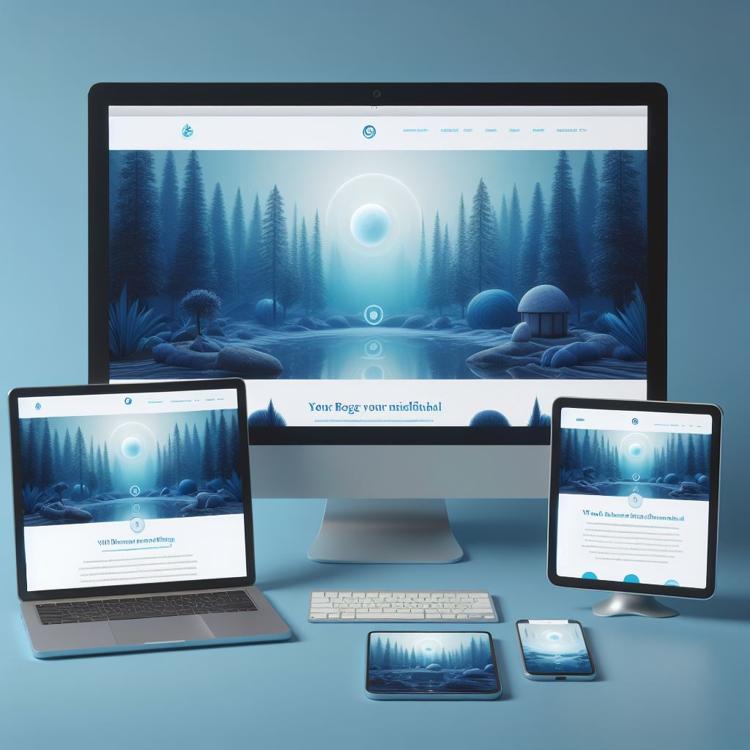
Website thương mại điện tử bán cà phê
GIỚI THIỆU
Coffeeshop là dự án mua bán cà phê trực tuyến. Chúng tôi cung cấp từ các loại cà phê cho đến các dụng cụ và máy móc. Với sự kết hợp giữa công nghệ tiên tiến và dịch vụ chuyên nghiệp, chúng tôi cam kết mang đến cho bạn trải nghiệm tốt nhất.

Slide 5

Website thương mại điện tử bán cà phê
TÍNH NĂNG
Tìm kiếm theo tên và loại hàng
Đăng nhập/đăng ký với google
Thay đổi và quên mật khẩu

Slide 6
Website thương mại điện tử bán cà phê
TÍNH NĂNG
Quản lí người dùng, sản phẩm, ...
Thống kê bình luận và sản phẩm
Vẽ biểu đồ thống kê

Slide 7

Website thương mại điện tử bán cà phê
GIAO DIỆN WEBSITE
Giao diện dễ sử dụng: Tích hợp các công cụ tìm kiếm, bộ lọc và giao diện thân thiện giúp người dùng tương tác và tìm kiếm thông tin sản phẩm một cách dễ dàng và thuận tiện.

Slide 8
LÝ DO LỰA CHỌN ĐỀ TÀI

Slide 9

Website thương mại điện tử bán cà phê
1. Thị trường và tiềm năng
Thị trường rộng lớn.
Thị trường đang tăng trưởng.
Thu hút đối tượng khách hàng từ mọi độ tuổi.

Slide 10

Website thương mại điện tử bán cà phê
2. TMĐT ngày càng phát triển
Giá trị thị trường thương mại điện tử Việt Nam đạt 125,8 tỷ USD năm 2022

Slide 11

Website thương mại điện tử bán cà phê
3. Đáp ứng nhu cầu khách hàng
Mua sắm mọi lúc, mọi nơi
So sánh giá cả, thông tin sản phẩm
Giao hàng tận nơi, thanh toán trực tuyến

Slide 12
Website thương mại điện tử bán cà phê
4. SWOT
Giao diện đơn giản.
Dễ dàng sử dụng.
Tính năng đa dạng.
Hệ thống chưa được tối ưu.
Phát sinh lỗi vặt.
Điểm Mạnh
Điểm Yếu
Thị trường thay đổi.
Vấn đề bảo mật.
Cạnh trang cao.
Thị trường tăng trưởng.
Đa dạng hóa sản phẩm.
Rủi Ro
Cơ Hội

Slide 13
Website thương mại điện tử bán cà phê
Thuận lợi
Thuận Lợi
Khó Khăn
Tiềm năng tăng doanh số bán hàng.
Tiện lợi và linh hoạt.
Thu thập dữ liệu khách hàng.
An ninh thông tin và giao dịch.
Thay đổi thị trường và xu hướng tiêu dung.
Cạnh tranh gay gắt.

Slide 14

Website thương mại điện tử bán cà phê
Thuận lợi
1. Tiềm năng tăng doanh số bán hàng
Tận dụng các chiến lược tiếp thị
Tổ chức các chương trình khuyến mãi
Áp dụng hệ thống giảm giá

Slide 15
Website thương mại điện tử bán cà phê
Thuận lợi
2. Tiện lợi và linh hoạt
Khách hàng có thể mua sắm qua các thiết bị điện tử
Mua sắm mọi lúc, mọi nơi.

Slide 16

Website thương mại điện tử bán cà phê
Thuận lợi
Thuận lợi
3. Thu nhập dữ liệu khách hàng
Cải thiện trải nghiệm mua sắm
Tăng tương tác với khách hàng

Slide 17

Website thương mại điện tử bán cà phê
Khó khăn
1. An ninh thông tin và giao dịch
Bảo vệ thông tin cá nhân khách hàng
Tuân thủ chuẩn bảo mật và quy định

Slide 18

Website thương mại điện tử bán cà phê
Khó khăn
2. Thay đổi thị trường và xu hướng tiêu dùng
Theo dõi xu hướng thị trường
Tăng cường linh hoạt và đổi mới
Điều chỉnh chiến lược kinh doanh
Tăng cường mối quan hệ với khách hàng

Slide 19

Website thương mại điện tử bán cà phê
Khó khăn
Khó khăn
3. Cạnh tranh gay gắt
Chiến lược tiếp thị đa dạng
Chương trình khuyến mãi và ưu đãi
Cải thiện trải nghiệm khách hàng

Slide 20





Website thương mại điện tử bán cà phê
GIAI ĐOẠN PHÁT TRIỂN WEBSITE
1
2
3
4
5
KHẢO SÁT
DỰ ÁN
PHÂN TÍCH
HỆ THỐNG
THIẾT KẾ
WEBSITE
THỰC HIỆN VÀ KIỂM THỬ
TRIỂN KHAI VÀ BẢO TRÌ

Slide 21





Website thương mại điện tử bán cà phê
Công nghệ và ứng dụng
FIGMA
BOOSTRAP
PHP
PHPMYADMIN
GITHUB

Slide 22
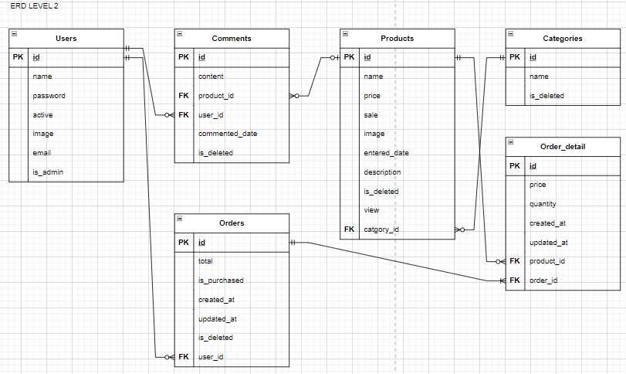
Website thương mại điện tử bán cà phê
DATABASE

Slide 23
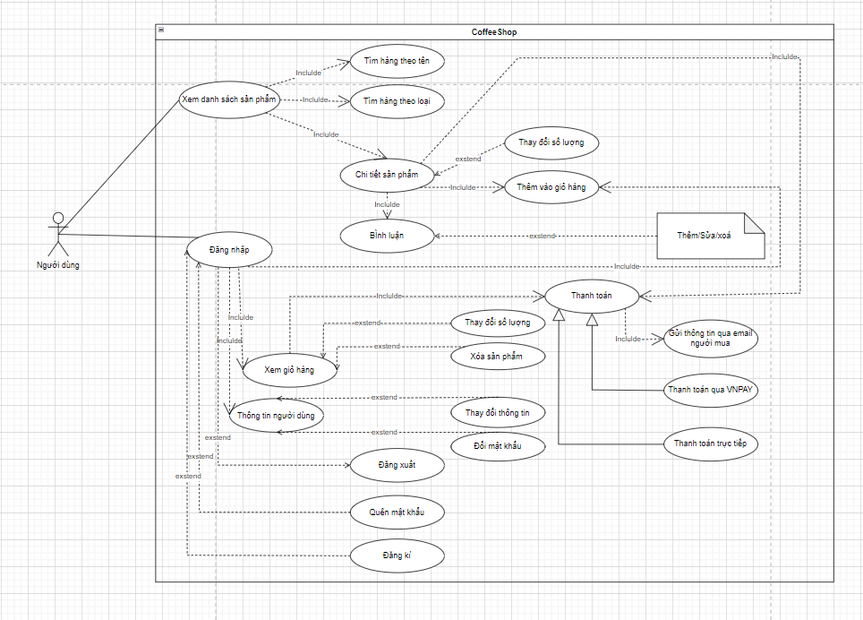
Website thương mại điện tử bán cà phê
USE CASE CLIENT

Slide 24
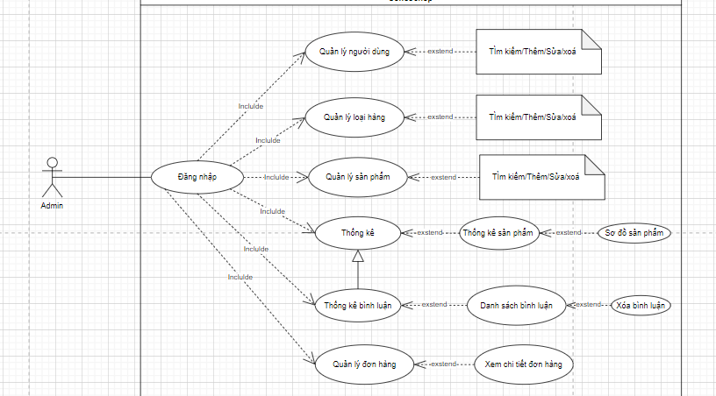
Website thương mại điện tử bán cà phê
USE CASE ADMIN

Slide 25
Cảm ơn thầy, cô đã lắng nghe

